Slide 1

Rice and Jump
By Rice Games

Slide 2
Inhaltsverzeichnis
Ideen
Projektstrukturplan
Projektablaufplan
Projektnetzplan
Git
Probleme und Lösungen
Code und Programm Vorstellung
Quellen

Slide 3
Idee
Jump and Run Spiel
Mit Story
Mit Sounds
Mit NPC
Asiatisches Thema
C# mit eigener Engine

Slide 4


Slide 5
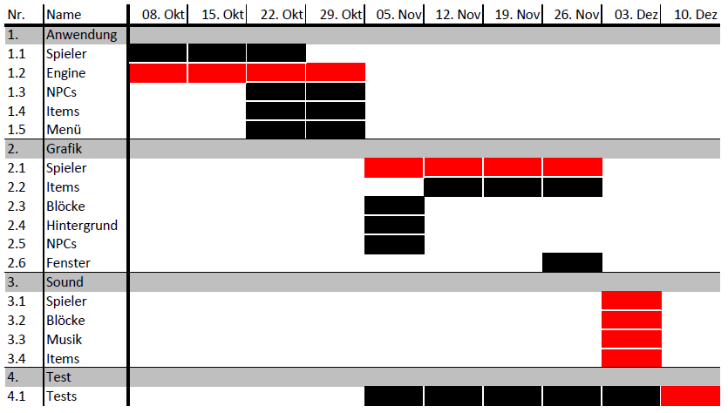

Projektablaufplan

Slide 6
Meeting Protokolle
Meeting Protokoll 09.12.18
Meeting Protokoll 12.11.18
Meeting Protokoll 13.10.18
Meeting Protokoll 21.10.18
Meeting Protokoll 23.09.18
Meeting Protokoll 26.11.18
Pflichtenheft

Slide 7
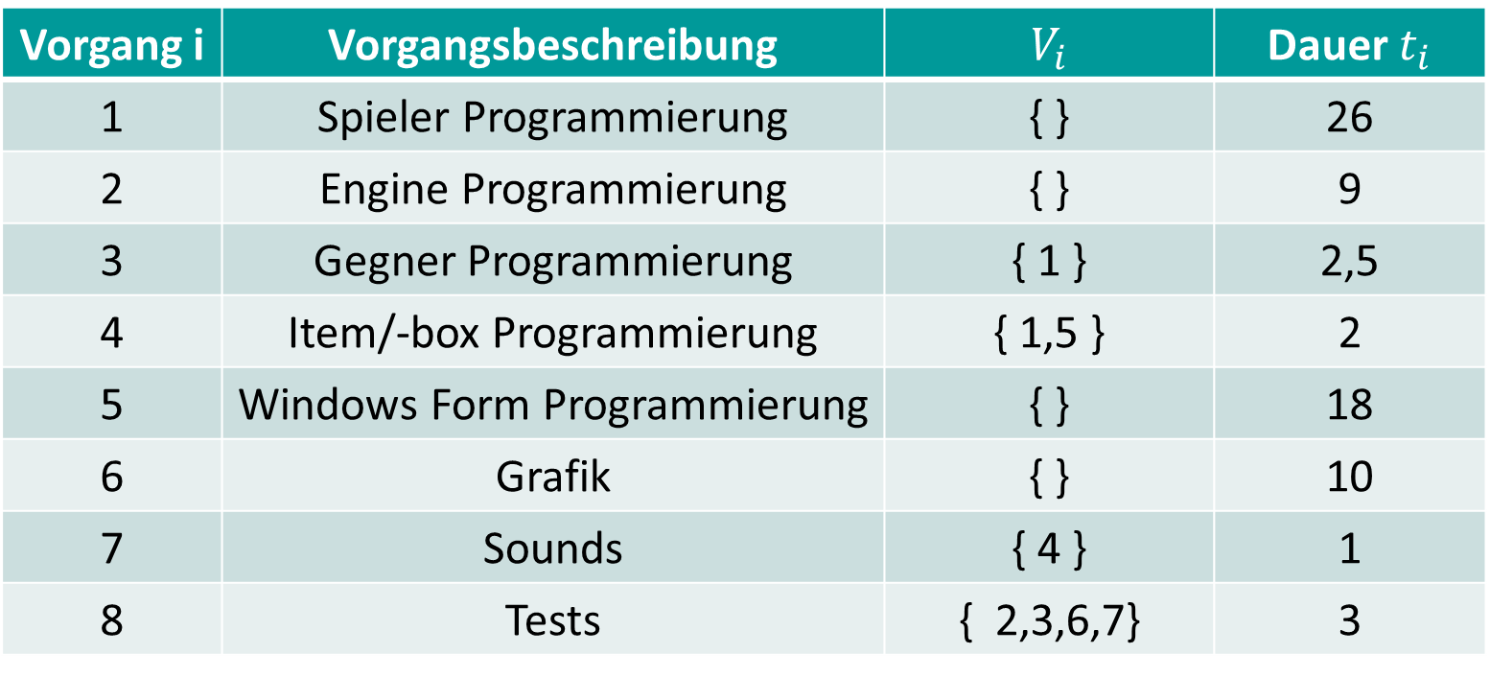
Projektnetzplan
Vorgang i | Vorgangsbeschreibung | $$V_{i}$$ | Dauer $t_{i}$
1 | Spieler Programmierung | { } | 26
2 | Engine Programmierung | { } | 9
3 | Gegner Programmierung | { 1 } | 2,5
4 | Item/-box Programmierung | { 1,5 } | 2
5 | Windows Form Programmierung | { } | 18
6 | Grafik | { } | 10
7 | Sounds | { 4 } | 1
8 | Tests | { 2,3,6,7} | 3

Slide 8
Projektnetzplan
Nummer | Dauer
Frühester Anfang | Spätester Anfang
Frühestes Ende | Spätestes Ende
2 | 9
0 | 0
9 | 9
6 | 10
0 | 0
10 | 10
B | 0
0 | 0
0 | 0
8 | 3
9 | 29
12 | 32
E | 0
12 | 32
12 | 32
5 | 18
0 | 0
18 | 18
4 | 2
26 | 26
28 | 28
7 | 1
28 | 28
29 | 29
1 | 26
0 | 0
26 | 26
3 | 2,5
26 | 26
28,5 | 28,5

Slide 9


Git
Arbeiten mit verschiedenen Branches
Master Branch: vollständige Veröffentlichungen
Release Branch: Überprüfung und Bug Fixes vor Veröffentlichung
Develop Branch: Entwicklung
Feature Branch: Hinzufügen eines neuen Feature zu Develop
Nur ins nächsthöhere mergen

Slide 10


Slide 11
Probleme
Gravitation
Klasse Timer
Kollisionserkennung funktioniert nicht
Arbeiten mit Klasse Rectangle
Große Verzögerungen
Ersetzen der Luftblöcke durch nichts
Items Probleme
Counter

Slide 12
Probleme
Sounds Klasse
Nutzen von Sounds und MediaPlayer Klasse
Animation
Eigene Animation-Klasse erstellt
Gegner-Fehler
Eigene Timer Klasse
Begrenzung der maximalen Anzahl
Forms Fehler
Klasse Application

Slide 13
Piskel, Code und Programm Vorstellung
Piskel
Github - Mario

Slide 14

Quellen
https://nvie.com/posts/a-successful-git-branching-model/
https://piskelapp.com
https://docs.microsoft.com/de-de/?view=vs-2017
https://stackoverflow.com/questions/6240002/play-two-sounds-simultaneusly
https://www.github.com

